Slide 1



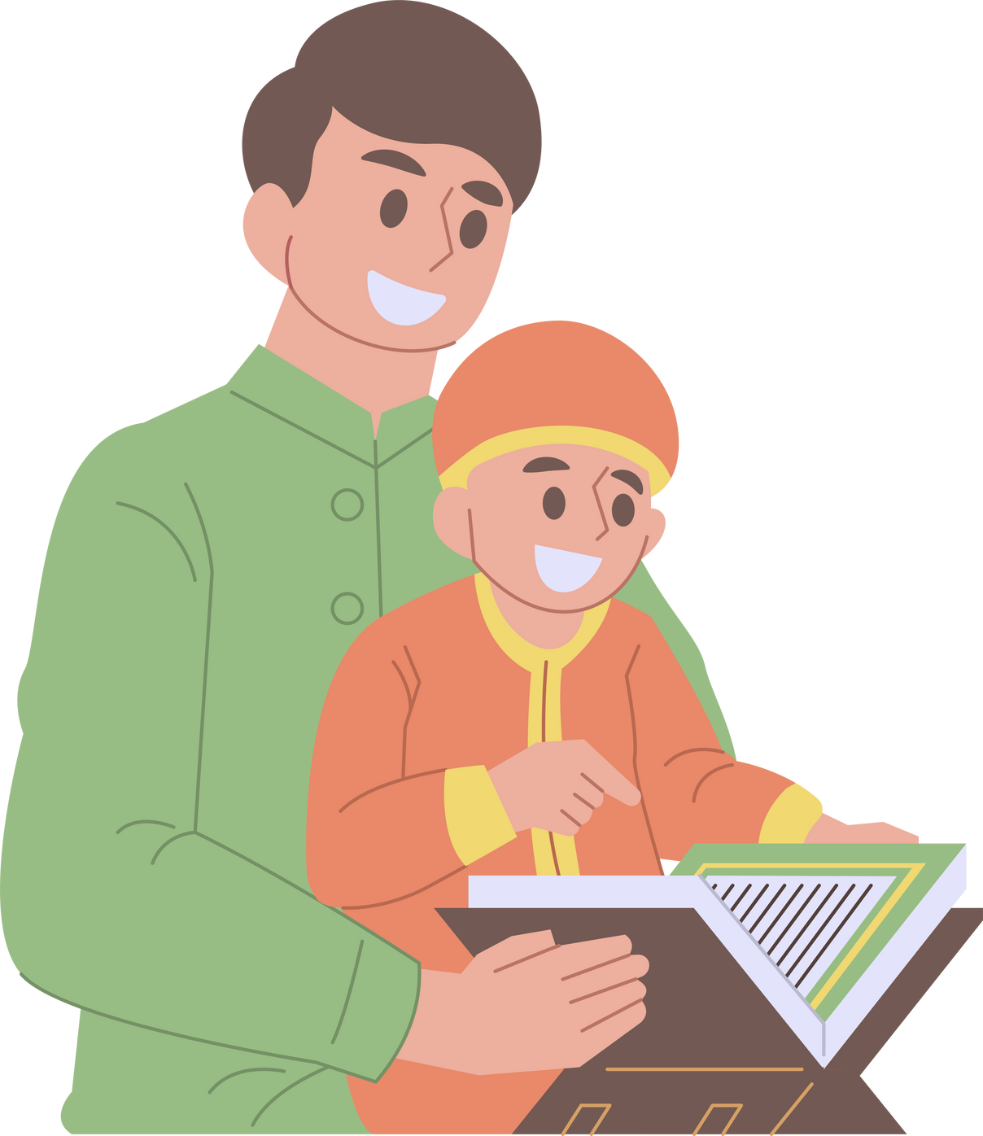

3. ÜNİTE
KUR’AN-I KERİM
BILGEDIN AKADEMI

Slide 2

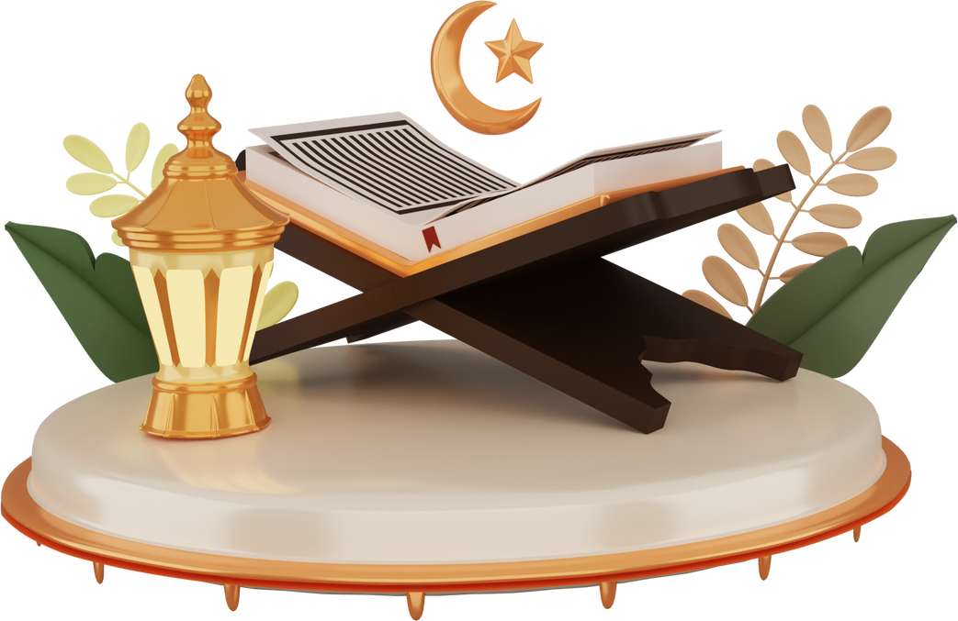

İÇİNDEKİLER
3.1. KUR’AN-I KERIM’IN İÇ DÜZENI
3.2. KUR’AN-I KERIM’IN TEMEL ÖZELLIKLERI
3.3. KUR’AN-I KERIM’IN ANA KONULARI
3.4. BIR SURE ÖĞRENIYORUM: KEVSER SURESI
@BİLGEDİNAKADEMİ

Slide 3




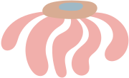
ANAHTAR KAVRAMLAR
INANÇ
SOSYAL HAYAT
IBADET
KISSA
AHLAK

Slide 4



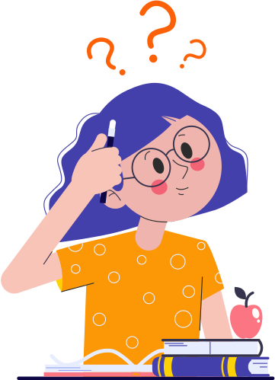


KURAN’I KERIM HANGI KONULARDAN BAHSEDER?

Slide 5
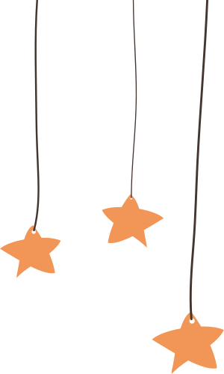

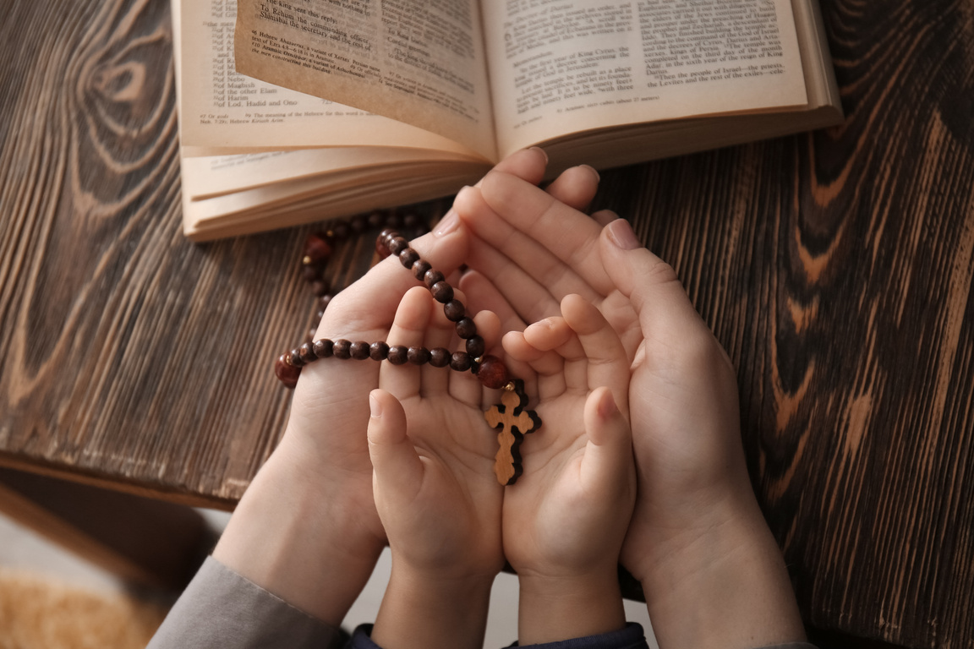
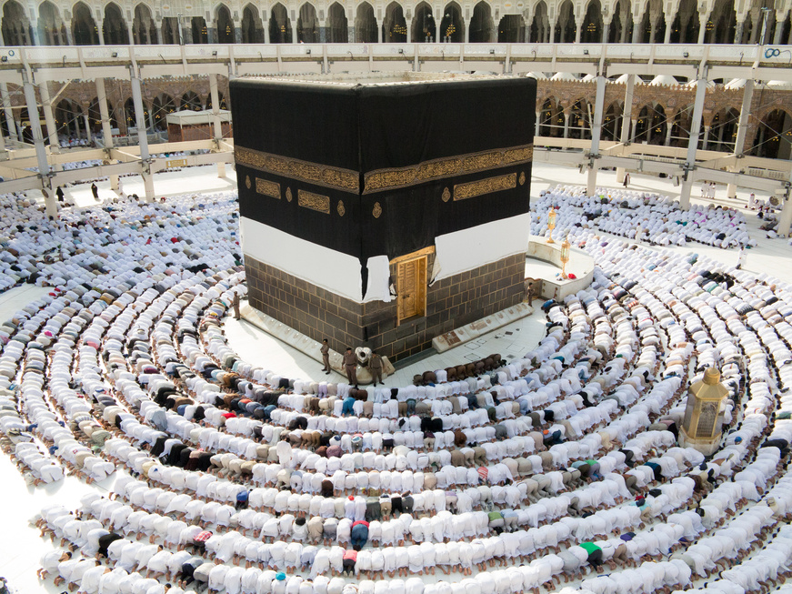
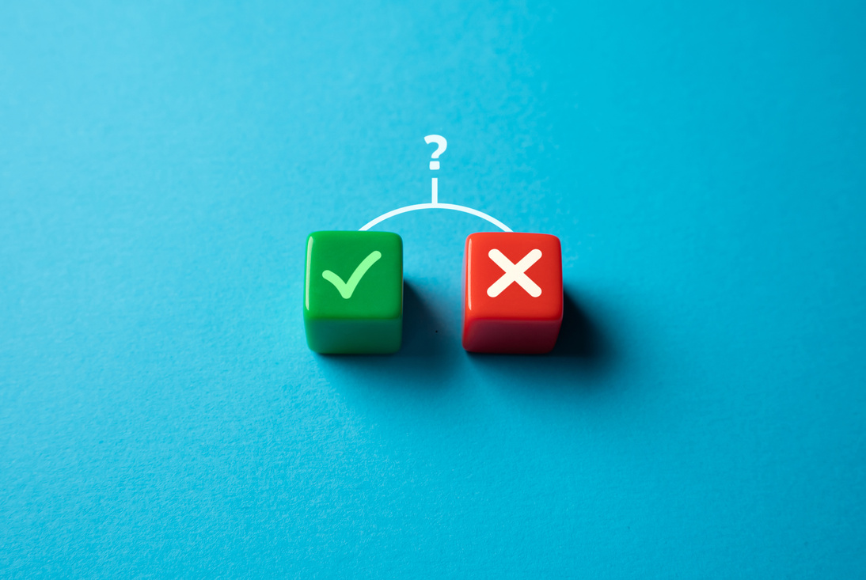

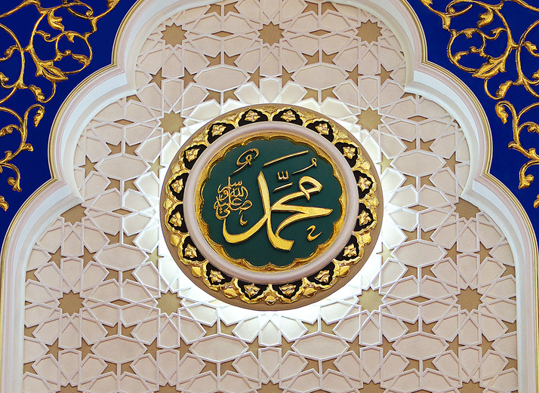
cevap
İNANÇ
İBADET
AHLAK
SOSYAL
HAYAT
KISSALAR
Bilgedin Akademi

Slide 6




Allah’ın peygamberler aracılığıyla gönderdiği bütün esaslara gönülden bağlanma, güvenme ve iman etme anlamlarına gelir.
inanç

Slide 7




NOTLAR
İslam dininde altı inanç esası bulunmaktadır. bütün esaslar bir bütündür.
Müslüman bütün esaslara gönülden inanır. Bu inancın gereğini yapmaya çalışır.

Slide 8













Allah a İman
Allah’ın eşi ve benzeri yoktur. Allah’ın var ve bir olduğuna inanmak İslam’ın temelidir. O halde Allah’a iman inanç esaslarının temelidir.

Slide 9
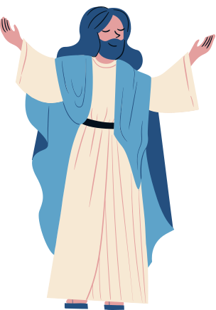

Peygamberlere İman
Peygamberler Allah’tan aldıkları mesajları insanlara ulaştırmakla görevlidir. Müslümanlar gelmiş geçmiş bütün peygamberlere inanırlar.

Slide 10

Kitaplara İman
Peygamberlere iletilen vahiyler ilahi kitaplarda yer alır. Müslüman Allah’tan gelen bu vahiylere inanır.

Slide 11

Meleklere İman
Melekler Allah’ın yarattığı gözle görülemeyen varlıklardır. Bu varlıklar Allah’ın emirlerini yerine getirirler. Müslüman meleklere iman eder.

Slide 12

Ahirete İman
Ölümden sonraki hayata ahiret denir. İnsan dünyada yaptıklarının karşılığını ahirette alacaktır. Müslüman ahiretin var olduğuna inanır.

Slide 13
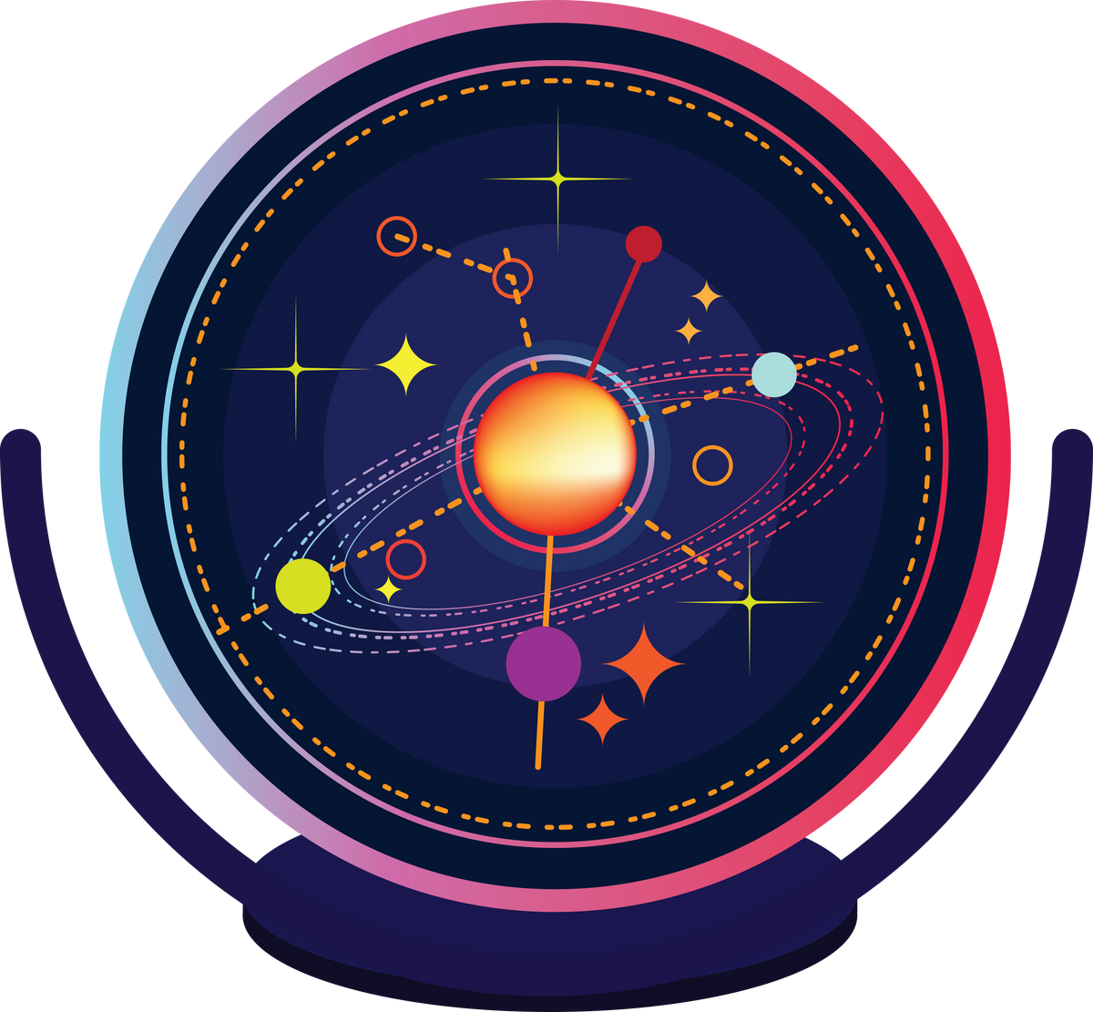
Kaza ve Kadere İman
Allah evrende olacak şeyleri planlamıştır. Bu şeyler zamanı gelince gerçekleşir. Müslüman Allah’ın belirlediği şeylerin gerçekleşeceğini bilir.

Slide 14
boyun eğmek, itaat etmek gibi anlamlara gelir. Allah’ın emrettiği ve yapmamızı istediği davranışara denir.
ibadet

Slide 15
NOTLAR
Allah’ın rızasını kazanmak için yapılan her güzel davranış ibadettir.
İbadetlerde sürekli olmak ahlakımızı güzelleştirir.

Slide 16



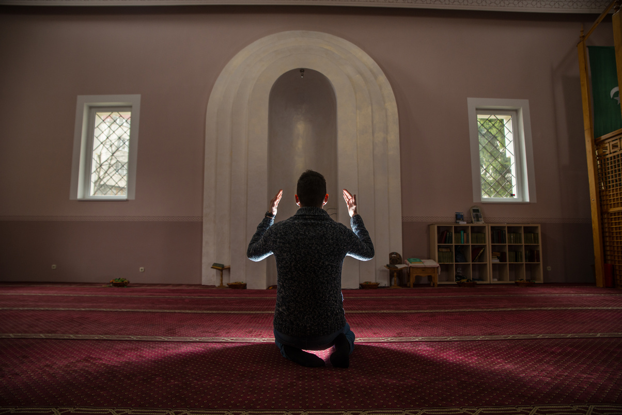
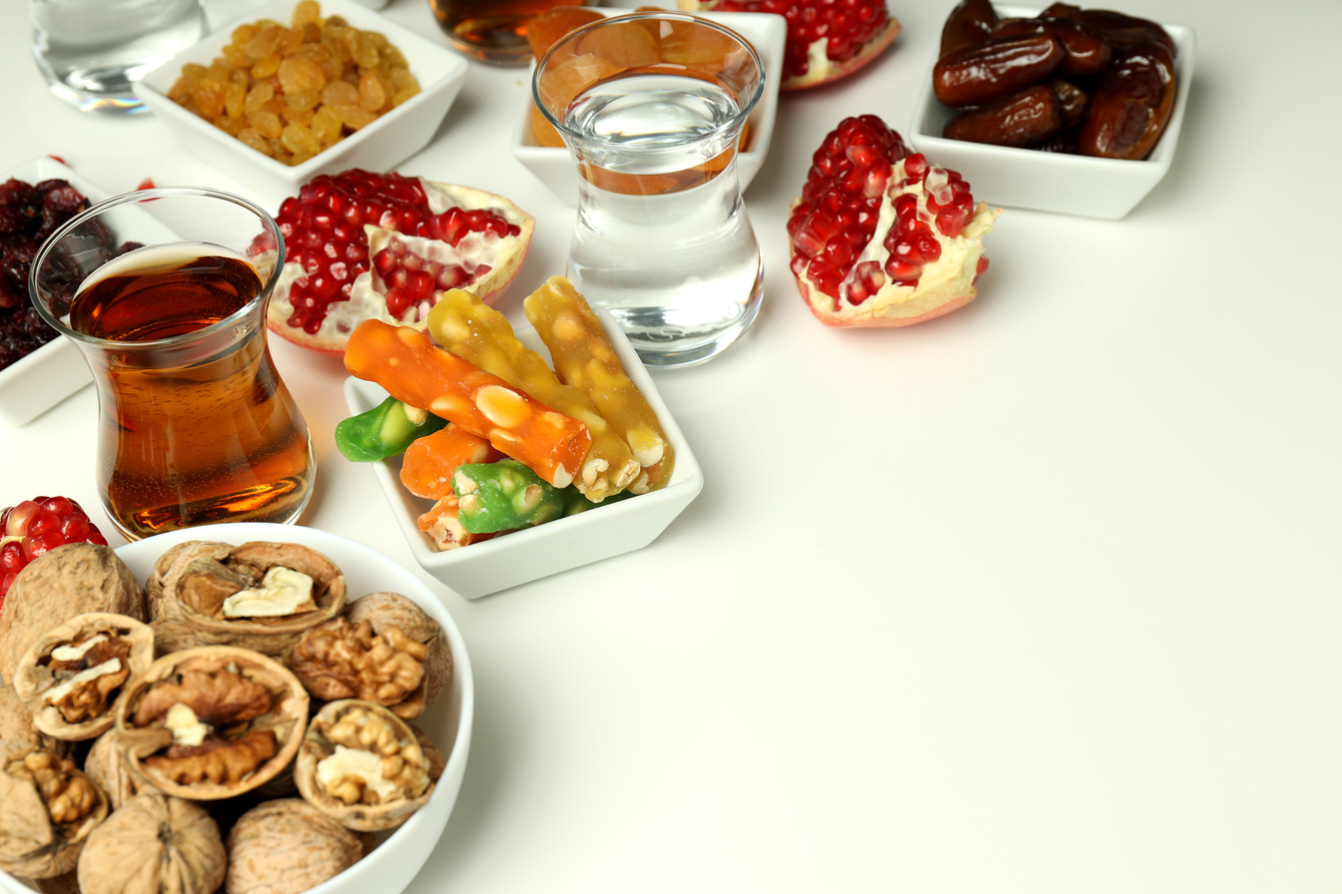
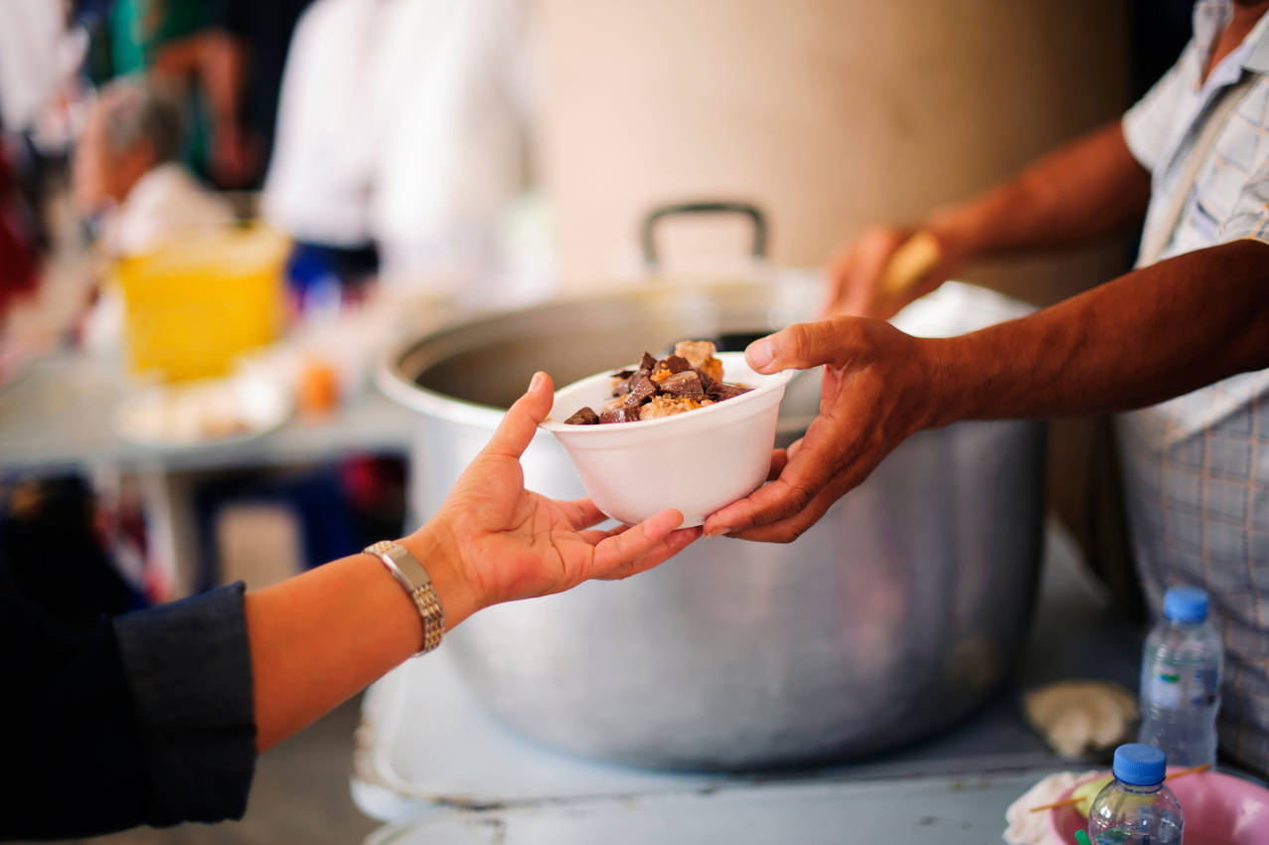


)
)
)
)
ÖRNEKLER
)
)
)
)
1
2
3
4
)
)
)
)
)
)
)
)
)
NAMAZ KILMAK
ORUÇ TUTMAK
SADAKA VERMEK
GÜZEL SÖZLÜ OLMAK
)

Slide 17

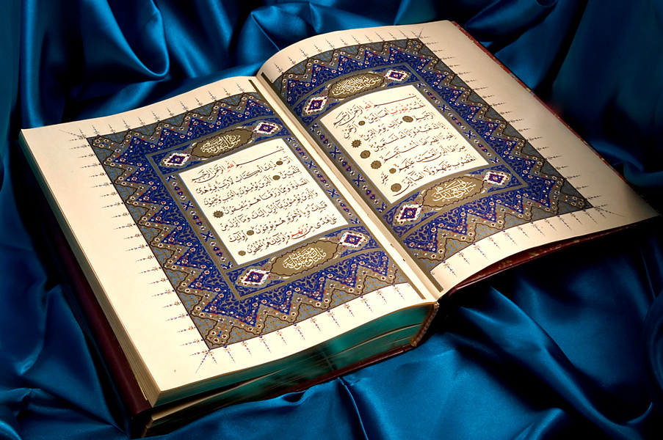
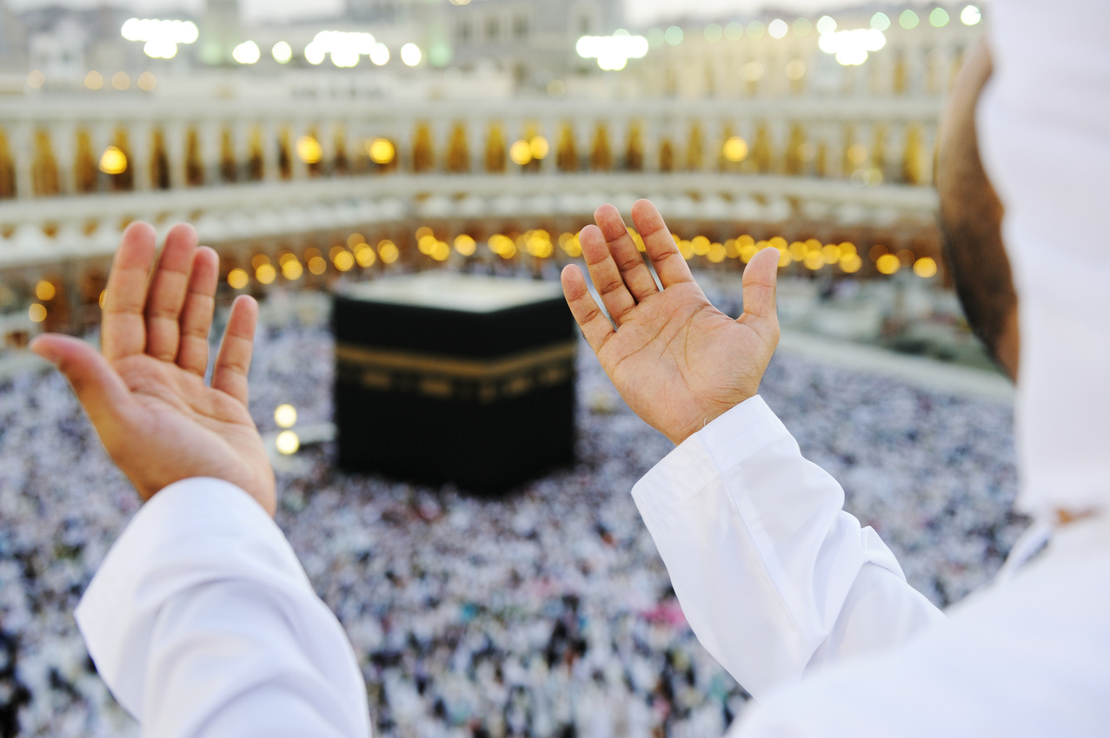
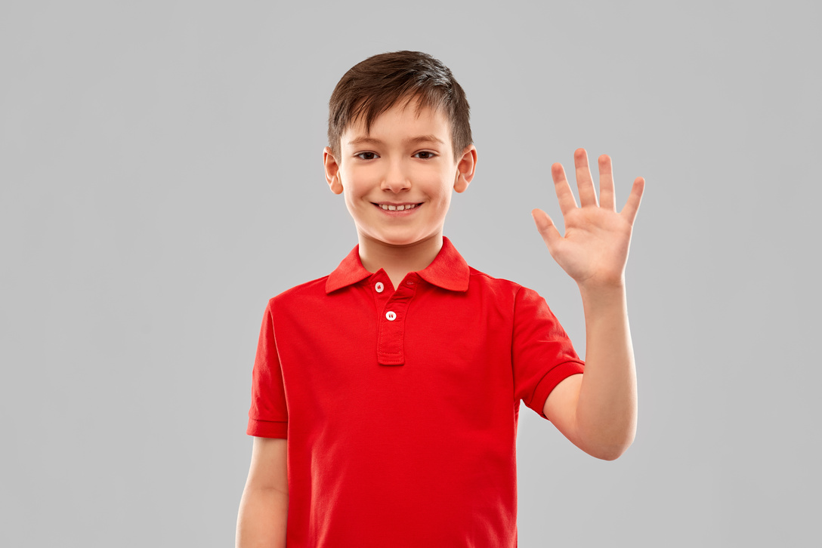
)
)
)
SIRA SENDE
)
)
)
GÖRSELLERE BAK VE İBADETLERE ÖRNEKLER VER.
)
)
1
2
3
4
)
)
)
)
)
)
)
)
)
)

Slide 18
huy, mizaç, karakter vs. anlamlarına gelir. İnsanın iyi ya da kötü olan huylarıdır.
ahlak

Slide 19
NOTLAR
İslam dini güzel ahlakı yerleştirmeye çalışır.
İslam dini bireyi ve toplumu kötü davranışardan uzaklaştırmaya çalışır.

Slide 20




)
)
)
ÖRNEKLER
)
)
)
)
)
)
ISTENMEYEN DAVRANIŞLAR
)
ISTENEN DAVRANIŞLAR
)
)
)
)
YARDIMSEVER OLMAK
MERHAMETLI OLMAK
ADALETLI OLMAK
)
)
DEDIKODU YAPMAK
CIMRILIK
KÖTÜ SÖZLÜ OLMAK
)
)
)
)
)
)
)
)
)

Slide 21




adalet
sıra sende

Slide 22
sosyal hayat
Kur’an toplum hayatını düzenler. Nasıl birlikte yaşamamız gerektiğini söyler.

Slide 23
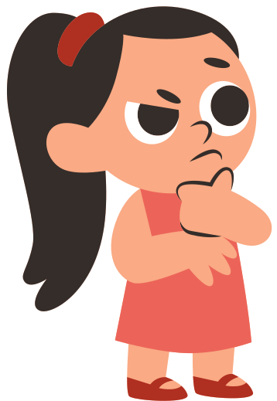
ÖRNEĞIN;
EVLİLİK
MİRAS
AİLE YAPISI

Slide 24
Kur’an’da yer alan geçmiş toplum ve perygamberlerin hikayeleridir.
kıssalar

Slide 25
NOTLAR
Yaşadığımız döneme ışık tutar.
İnsanlara öğüt ve ders verir.
Hz. Muhammed inanmayanları uyarmak ve inanlara yol göstermek için kıssalardan bahseder.

Slide 26
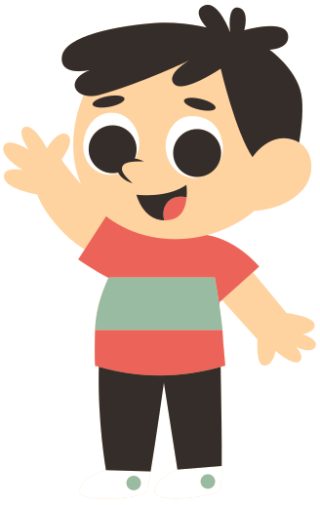
ÖRNEĞIN
HZ. İBRAHİM KISSASI
HZ. MUSA KISSASI
FIL OLAYI

Slide 27

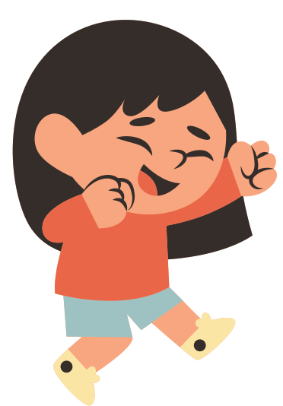
ETKINLIK
Kur’an’da geçen kıssalar nelerdir? Bir hikaye bul ve arkadaşlarınla paylaş.

Slide 28



EĞLENELİM
ÖĞRENELİM

Slide 29





Kur’an-ı kerim hangi davranışın yapılmasını yasaklamıştır.
Dedikodu yapmak.
Yardımsever olmak.
Cömert olmak.

Slide 30
Kur’an-ı kerim hangi davranışın yapılmasını yasaklamıştır.
Dedikodu yapmak.
Yardımsever olmak.
Cömert olmak.

Slide 31
Aşağıdakilerden hangisi inanç konularından değildir?
Allah’a iman
Namaz kılmak
Kadere iman

Slide 32
Aşağıdakilerden hangisi inanç konularından değildir?
Allah’a iman
Namaz kılmak
Kadere iman

Slide 33







?
İbadet konularına üç örnek veriniz.
SÜRE 30 SANIYE

Slide 34



......
İnanç esaslarını sayınız.

Slide 35



Doğru mu Yanlış mı?
AHLAK, İNSANIN İYİ YA DA KÖTÜ OLAN HUYLARIDIR.
...................

Slide 36
Doğru mu Yanlış mı?
AHLAK, İNSANIN İYİ YA DA KÖTÜ OLAN HUYLARIDIR.
DOĞRU

Slide 37

Doğru mu Yanlış mı?
İNANÇ; HUY, KARAKTER, MİZAÇ GİBİ ANLAMLARA GELİR.
...................

Slide 38
Doğru mu Yanlış mı?
İNANÇ; HUY, KARAKTER, MİZAÇ GİBİ ANLAMLARA GELİR.
YANLIŞ

Slide 39
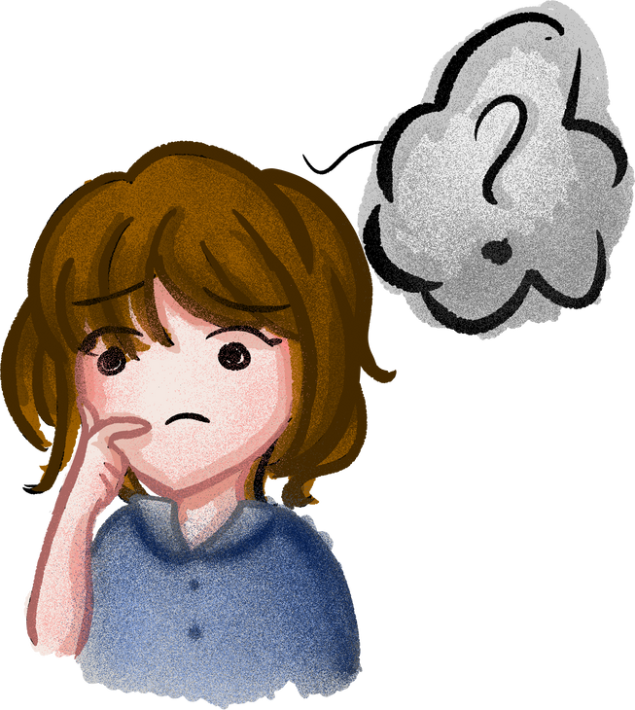

İSLAN HANGİ GÜZEL DAVRANIŞALARI YAPMAMIZ KUR’AN’DA EMRETMİŞTİR? ÜÇ ÖRNEK VERİNİZ.
1
2
3

Slide 40

SOSYAL HAYATTA UYMAMIZ GEREKEN KURALLAR NELERDİR? ÜÇ ÖRNEK VERİNİZ.
1
2
3

Slide 41
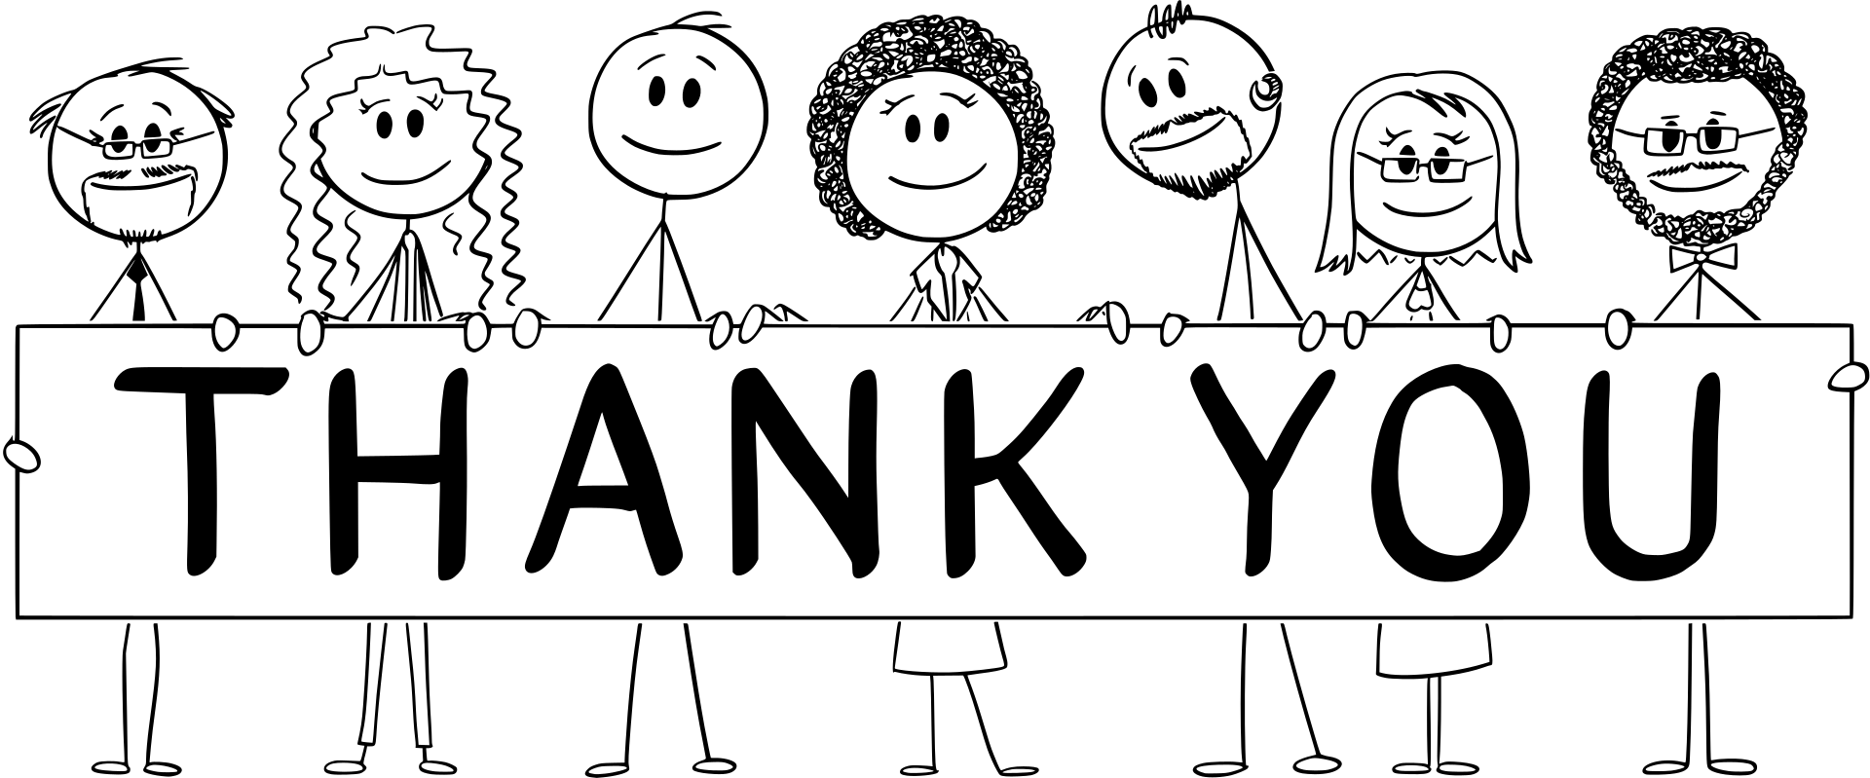
TEŞEKKÜRLER
E
BİLGEDİN AKADEMİ

